Slide 1

Facteurs associés aux atteintes artérielles périphériques à long terme chez les PV-VIH
Niankara A, Tiemtoré WS ,Yaméogo NV, Diallo I, Kagambega LJ, Thiam A, Kologo KJ, Millogo GRC, Zabsonré P, Drabo YJ.
7ème Journées Scientifiques de la SOCARB : 27-29 Octobre

Slide 2
CONTEXTE
Succès TARV = augmentation de l’espérance de vie des PV-VIH
Risque athéromateux accru chez PV-VIH
- Espérance de vie augmentée
- Terrain spécifique (inflammation
chronique)
- Traitement ARV

Slide 3
CONTEXTE
Atteintes cardio et neuro-vasculaires
- Ischémie myocardique
- Accidents vasculaires cérébraux
- Maladie thrombo embolique
- Insuffisance cardiaque
- Athéromatose artérielle périphérique

Slide 4
Objectifs
1- Déterminer la prévalence des atteintes artérielles périphériques (AAP) dans une cohorte de PV-VIH suivies depuis au moins dix ans
2- Identifier les facteurs associés à ces AAP.

Slide 5
Patients et méthodes
Type : transversale descriptive
Cadre : Hôpital du jour, MI, Cardiologie, OST
Période : 1er mars au 30 novembre 2018
Population : PVVIH suivies dans le service de Médecine interne et maladies infectieuses
Taille minimale de l’échantillon : 101

Slide 6
Patients et méthodes
Critères d’inclusion :
- Age ≥ 18 ans,
- Durée de l’infection ≥ 10 ans
- consentement éclairé

Slide 7
Patients et méthodes
Conduite pratique
1- Analyse des registres et inclusion
2- Appels et programmation
3- Examen clinique complet
4- ECG et Echo Doppler cardiaque
5- Biologie : charge virale, CD4, facteurs
inflammatoires
6- Echo Doppler artérielle
7- Analyse

Slide 8
Patients et méthodes
Atteintes artérielles périphériques
- Troncs supra-aortiques
- Artériopathies oblitérantes des MI
Lésions recherchées
- Augmentation de l’EIMC
- Plaques d’athérome
- Thrombose

Slide 9
Résultats
Caractéristiques sociodémographiques
N= 114, Femmes (74,56%) âge (48,06 ± 8,97 ans) ;
Résidence Ouagadougou (90%) ; niveau primaire (31,58%)
Fig : Répartition des PV-VIH selon l'âge

Slide 10
Résultats
FDRCV : 78,07% des patients
%
Fig : FDRCV usuels chez les PVVIH

Slide 11
Résultats
Tableau : Données biologiques de l’infection à VIH
Données biologiques | Effectif (n) | Pourcentage (%)
Serotype du VIH
VIH1 | 106 | 92,98
VIH2 | 3 | 2,63
VIH1et 2 | 5 | 4,39
CD4 (cellules/mm³)
˂ 200 | 51 | 48,11
[200-500[ | 44 | 41,51
≥ 500 | 11 | 10,38
Charge virale (copies)
˂ 40 | 79 | 69,30
[40-1000[ | 26 | 22,81
≥ 1000 | 9 | 7,89

Slide 12
Résultats
Atteintes artérielles périphériques chez les PVVIH
Prévalence des AA était de 84,42%
- Atteintes des troncs supra-aortiques : 59,65 %
- Atteintes des membres inférieurs : 42 %

Slide 13
Résultats
Tableau : types et sièges des lésions
Paramètres | TSA | Membres inférieurs
Prévalence | 59,65 % | 42 %
Augmentation de l’EIM | 68 % | 1,61 %
Athéromes sans sténose | 19 % | 5,64 %
Sténoses | 08 % | 9,67 %
Calcifications | 05 % | 34,67 %
Occlusions | 00 | 6,45 %
Siège prédominant | C, Primitive : 57 % | Poplitée : 36,25 %
Atteintes unilatérales | 61,90 % | Distale : 51,56 %

Slide 14
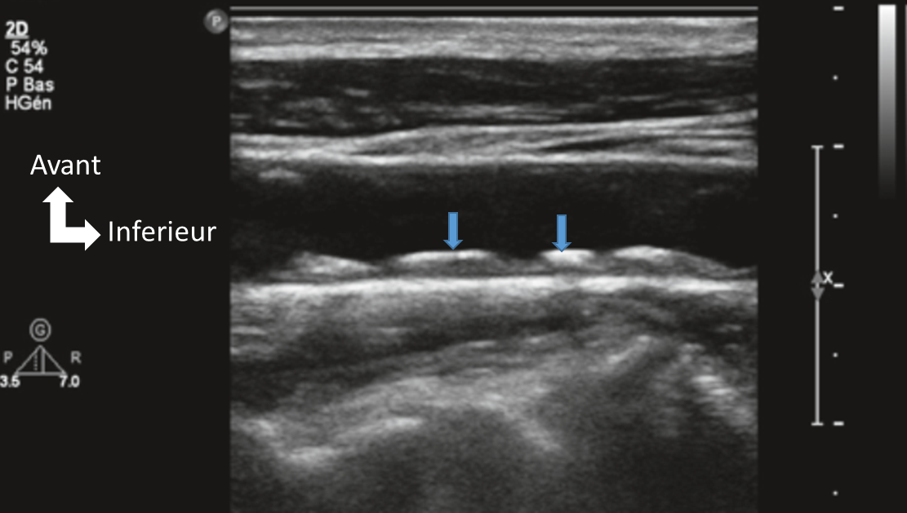
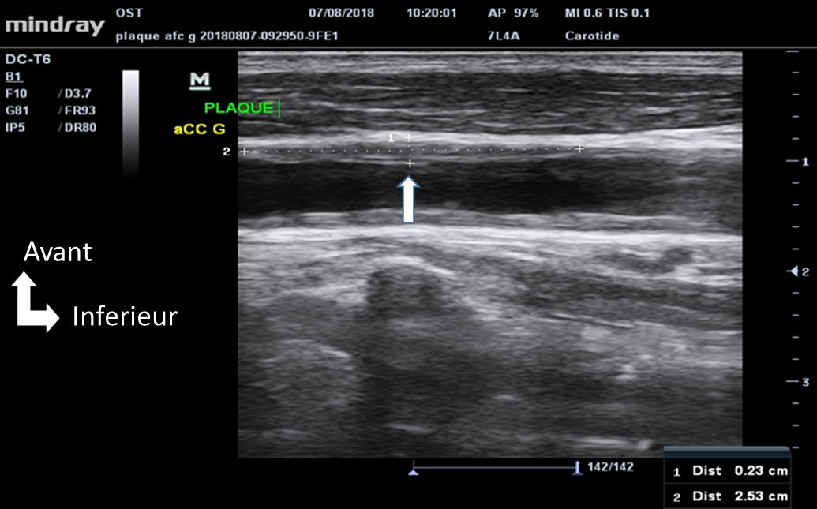
Résultats
Plaque calcifiée
Plaque fraîche
Fig : échographie des artères des membres inférieurs

Slide 15
Résultats
Plaque fraîche carotide externe
Echographie des troncs artérielles supra aortiques

Slide 16
Résultats
Tableau : facteurs associés aux atteintes artérielles
Facteurs associés | Odds ratio | IC 95% | p
Présence de FDRCV | 2,13 | [1,62-7,29] | 0,004
Oestroprogestatif | 12,79 | [1,09-15] | 0,005
HTA | 1,4 | [1,02-1,62] | 0,01
Lipodystrophie | 2 | [1,1-,9,1] | 0,02
Charge virale copies > 1000 (échec virologique) | 5,10 | [1,05-2,58] | 0,04

Slide 17
Commentaire
1- Importance des facteurs de risque vasculaire
- De Knudsen et al. à Copenhague : 68 %
- Kegne at al (Afr du sud) : 72 %
- Ebassy et al (Nigéria) : 70 %
2- les atteintes artérielles périphériques
25 à 75 % selon durée de l’infection et âge
3- Facteurs associées au lésions
- Facteurs de risque traditionnels
- Echec virologique

Slide 18
Conclusion
Les PV-VIH ont un risque vasculaire élevé
L’athéromatose périphérique est fréquente
Les troncs supra –aortiques ˃ MI
Tous les types lésionnels
Facteurs associés :
- facteurs de risque vasculaire habituels
- échec virologique
Prévention par contrôle systématique des facteurs
MERCI

